Slide 1
§ 1: TẬP HỢP
TIẾT 1:
Một số ví dụ về tập hợp
Kí hiệu và cách viết tập hợp
NỘI DUNG
TIẾT 2:
Phần tử thuộc tập hợp
Cách cho một tập hợp

Slide 2
CHƯƠNG I: SỐ TỰ NHIÊN
….
Bài 1: Tập hợp
(Tiết 1)
…

Slide 3
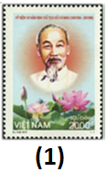
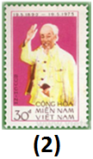
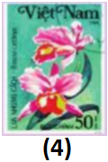
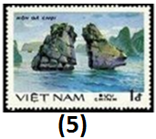
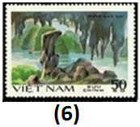
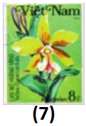
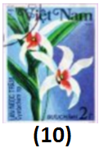
HOẠT ĐỘNG KHỞI ĐỘNG
Hãy chọn ra một bộ sưu tập tem (bao gồm các con tem cùng một chủ đề) mà em thích

Slide 4
HOẠT ĐỘNG KHỞI ĐỘNG
Kết quả: Ta có thể phân chia 10 con tem theo 3 chủ đề sau:
CĐ1: Hình ảnh Bác Hồ
CĐ2: Các loài hoa
CĐ3: Danh lam thắng cảnh

Slide 5
§ 1: TẬP HỢP
1. Một số ví dụ về tập hợp
Tập hợp các con tem hình hoa.
Tập hợp các số tự nhiên nhỏ hơn 10.
Tập hợp các loại bút của bạn An.
Tập hợp A các con tem hình hoa
Tập hợp B các số tự nhiên nhỏ hơn 10
Tập hợp C các loại bút của bạn An

Slide 6
§ 1: TẬP HỢP
2. Kí hiệu và cách viết tập hợp
(SGK trang 5)
Người ta thường dùng các chữ cái in hoa để đặt tên cho tập hợp.
Ví dụ: Tập hợp A gồm các số tự nhiên nhỏ hơn 5.
Ta viết:
Các số 0; 1; 2; 3; 4 được gọi là các phần tử của tập hợp A.
HOẠT ĐỘNG HÌNH THÀNH KIẾN THỨC
Ví dụ 1 (SGK trang 6):
Cho tập hợp M = {bóng bàn; bóng đá; cầu lông; bóng rổ}.
Hãy đọc tên các phần tử của tập hợp đó.
Giải: Tập hợp M gồm các phần tử là: bóng bàn, bóng đá,
cầu lông, bóng rổ.

Slide 7
§ 1: TẬP HỢP
2. Kí hiệu và cách viết tập hợp
Luyện tập 1 (SGK/tr 6):
Viết tập hợp A gồm các số tự nhiên lẻ nhỏ hơn 10.
Giải:
HOẠT ĐỘNG HÌNH THÀNH KIẾN THỨC
Các phần tử của một tập hợp được viết trong hai dấu ngoặc nhọn { }, cách nhau bởi dấu “;”.

Slide 8
§ 1: TẬP HỢP
2. Kí hiệu và cách viết tập hợp
Bài tập 1 (SGK / Trang 7): Liệt kê các phần tử của mỗi tập hợp sau
a) A là tập hợp tên các hình trong Hình 3;
Giải: Các phần tử của tập hợp A là: hình chữ nhật; hình vuông; hình bình hành; hình tam giác; hình thang.
b) B là tập hợp các chữ cái xuất hiện trong từ “NHA TRANG”;
Giải: Các phần tử của tập hợp B là: N; H; A; T; R; G.
HOẠT ĐỘNG HÌNH THÀNH KIẾN THỨC

Slide 9
§ 1: TẬP HỢP
2. Kí hiệu và cách viết tập hợp
b) B là tập hợp các chữ cái xuất hiện trong từ “NHA TRANG”;
Giải: Các phần tử của tập hợp B là: N; H; A; T; R; G.
HOẠT ĐỘNG HÌNH THÀNH KIẾN THỨC
Mỗi phần tử được liệt kê một lần, thứ tự liệt kê tùy ý.

Slide 10
§ 1: TẬP HỢP
Chú ý: SGK trang 5
- Các phần tử của một tập hợp được viết trong hai dấu ngoặc nhọn { }, cách nhau bởi dấu “;”.
- Mỗi phần tử được liệt kê một lần, thứ tự liệt kê tùy ý.
HOẠT ĐỘNG HÌNH THÀNH KIẾN THỨC

Slide 11
Sóc nâu hạt dẻ
HOẠT ĐỘNG LUYỆN TẬP
Chú Sóc nâu đang cố gắng nhặt những hạt dẻ để mang về tổ. Các em hãy giúp đỡ chú Sóc bằng cách trả lời đúng các câu hỏi nhé.

Slide 12
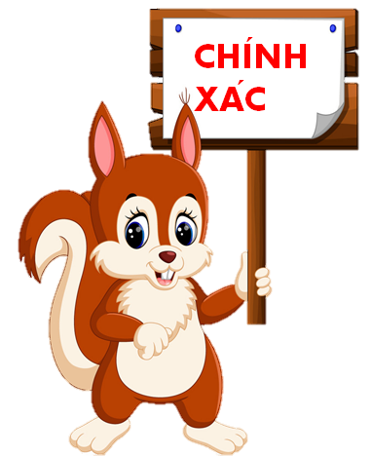
Câu hỏi 1: Khi làm bài tập viết tập hợp có duy nhất một phần tử, bạn An đã viết được 4 tập hợp dưới đây. Cách viết nào của An là sai?
A. a = {a}
B. A = {a}
C. A = {A}
D. A = {0}

Slide 13
Câu hỏi 2: Tập hợp các số tự nhiên chẵn nhỏ hơn 10 là:
A. M = {0, 2, 4, 6, 8, 10}
B. M = {2; 4; 6; 8}
C. M = {0, 2, 4, 6, 8}
D. M = {0; 2; 4; 6; 8}

Slide 14
Câu hỏi 3: Tập hợp các chữ cái xuất hiện trong từ “CHĂM CHỈ” là:
A. A = {C; H; A; M; C; H; I}
B. A = {I; H; C; M; A}
C. A = {I; H; C; M; A; H; C}
D. A = {C; H; A; M; H; I}

Slide 15
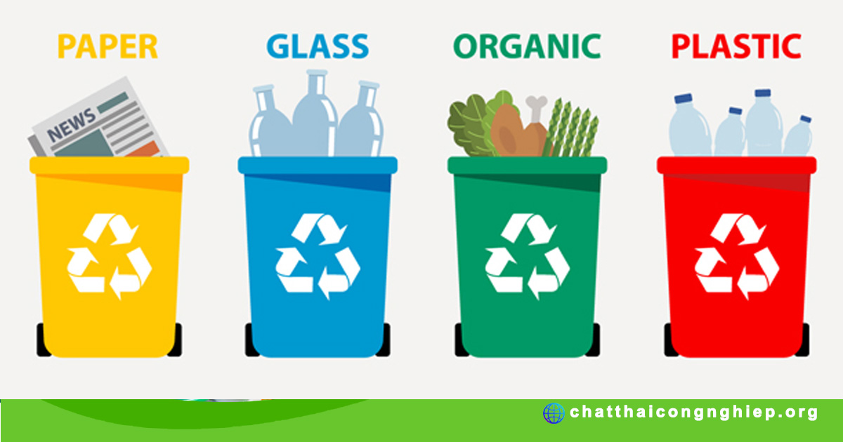
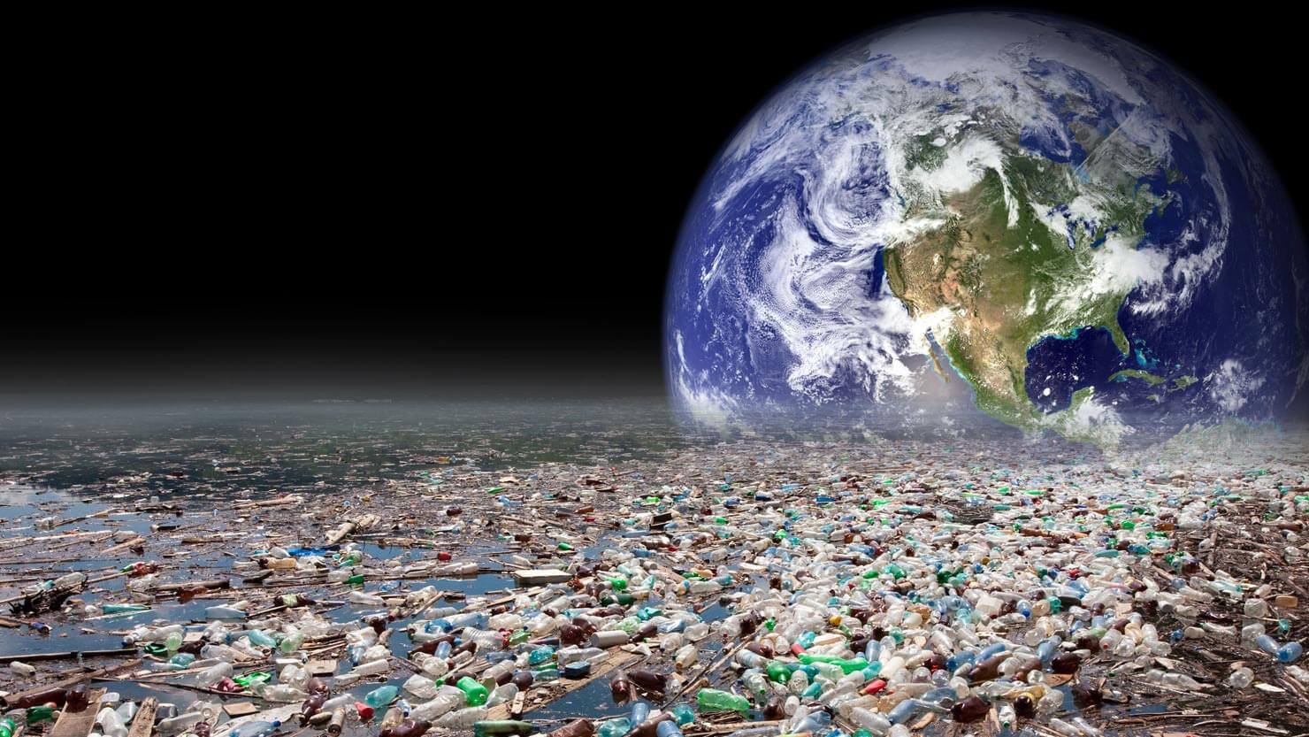
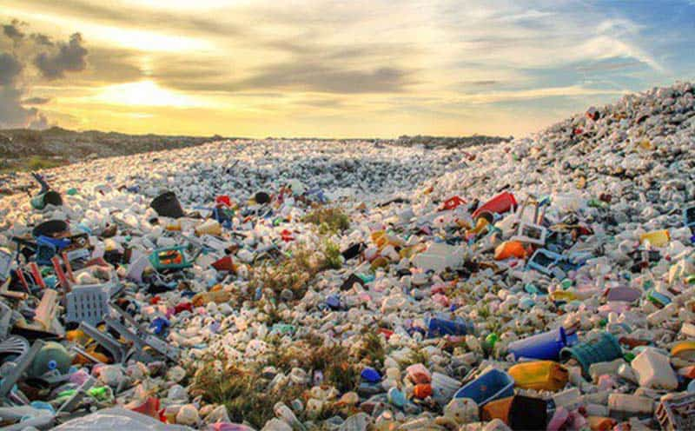
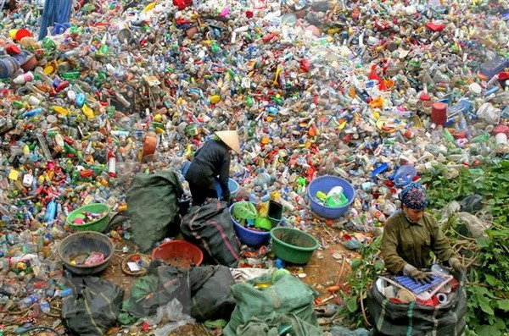
HOẠT ĐỘNG VẬN DỤNG

Slide 16
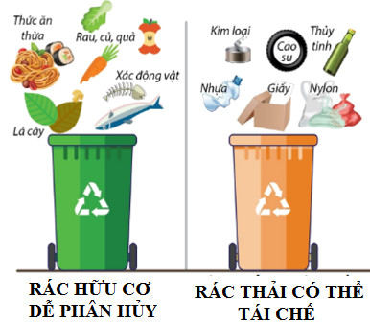
Bài 3 (PBT):
Gọi M là tập hợp gồm các loại rác hữu cơ dễ phân hủy và N là tập hợp gồm các loại rác thải có thể tái chế (theo hình minh họa bên).
Cách viết nào sau đây là đúng?
A. M = thức ăn thừa; rau, củ, quả; lá cây; xác động vật
B. M = [thức ăn thừa; rau, củ, quả; xác động vật; lá cây]
C. N = {kim loại; cao su; thủy tinh; nhựa; giấy}
D. N = {kim loại; cao su; thủy tinh; nhựa; giấy; nylon}

Slide 17
KIẾN THỨC CẦN NHỚ
TẬP HỢP
1
2
- Lấy ví dụ tập hợp
- Cách đọc tập hợp
- Nêu phần tử: mỗi phần tử liệt kê một lần, thứ tự tùy ý.
Đặt tên: Chữ cái in hoa.
Cách viết: Các phần tử được viết trong dấu { }, cách nhau bởi dấu “;”.

Slide 18
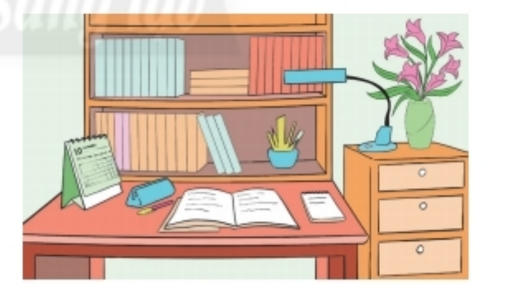
Hướng dẫn tự học ở nhà
Đọc lại toàn bộ nội dung bài đã học.
Lấy thêm các ví dụ tập hợp (5 VD), sau đó viết tập hợp đó.
Hoàn thành bài tập 1 SGK trang 7.
- Đọc nội dung phần còn lại của bài, tiết sau học tiếp.

Slide 19
THANK YOU !

